Slide 1




Name
Date
КҮРДЕЛІ ҮШБҰРЫШТАР
Төмендегі сұрақтарға жауап беру үшін диаграммада берілген ақпаратты пайдаланыңыз.
A°
11 cm
10 cm
43°
45°
22 cm
А бұрышының өлшемі қандай?
Бұл үшбұрыштың периметрі қандай?
Бұл қандай үшбұрыш?
B°
E°
30 cm
50 cm
22 cm
22 cm
53°
C°
D°
40 cm
22 cm
В бұрышының өлшемі қандай?
С бұрышының өлшемі қандай?
Периметрі қандай?
Периметрі қандай?
Ауданы қандай?
Бұл қандай үшбұрыш?
Бұл қандай үшбұрыш?

Slide 2
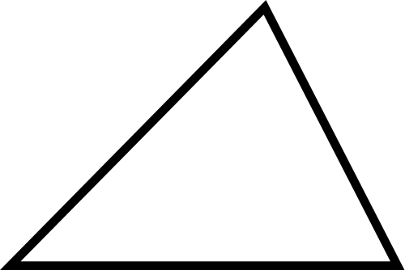


Name
Date
TRIANGLE FUN
Use the information given on the diagram to answer the questions below.
A°
11 cm
10 cm
43°
45°
22 cm
What is the measure of angle A?
What is the perimeter of this trangle?
What kind of triangle is this?
B°
E°
30 cm
50 cm
22 cm
22 cm
53°
C°
D°
40 cm
22 cm
What is the measure of angle B?
What is the measure of angle C?
What is the perimeter?
What is the perimeter?
What is the area?
What kind of triangle is this?
What kind of triangle is this?

Slide 3
Name
Date
TRIANGLE FUN ANSWER KEY
Use the information given on the diagram to answer the questions below.
A°
11 cm
10 cm
43°
45°
22 cm
What is the measure of angle A?
92 degrees
What is the perimeter of this trangle?
43 cm
What kind of triangle is this?
acute scalene
B°
E°
30 cm
50 cm
22 cm
22 cm
53°
C°
D°
40 cm
22 cm
What is the measure of angle B?
37 degrees
What is the measure of angle C?
60 degrees
What is the perimeter?
120 cm
What is the perimeter?
66 cm
What is the area?
60 square cm
What kind of triangle is this?
acute equilateral
What kind of triangle is this?
right scalene

